Slide 1
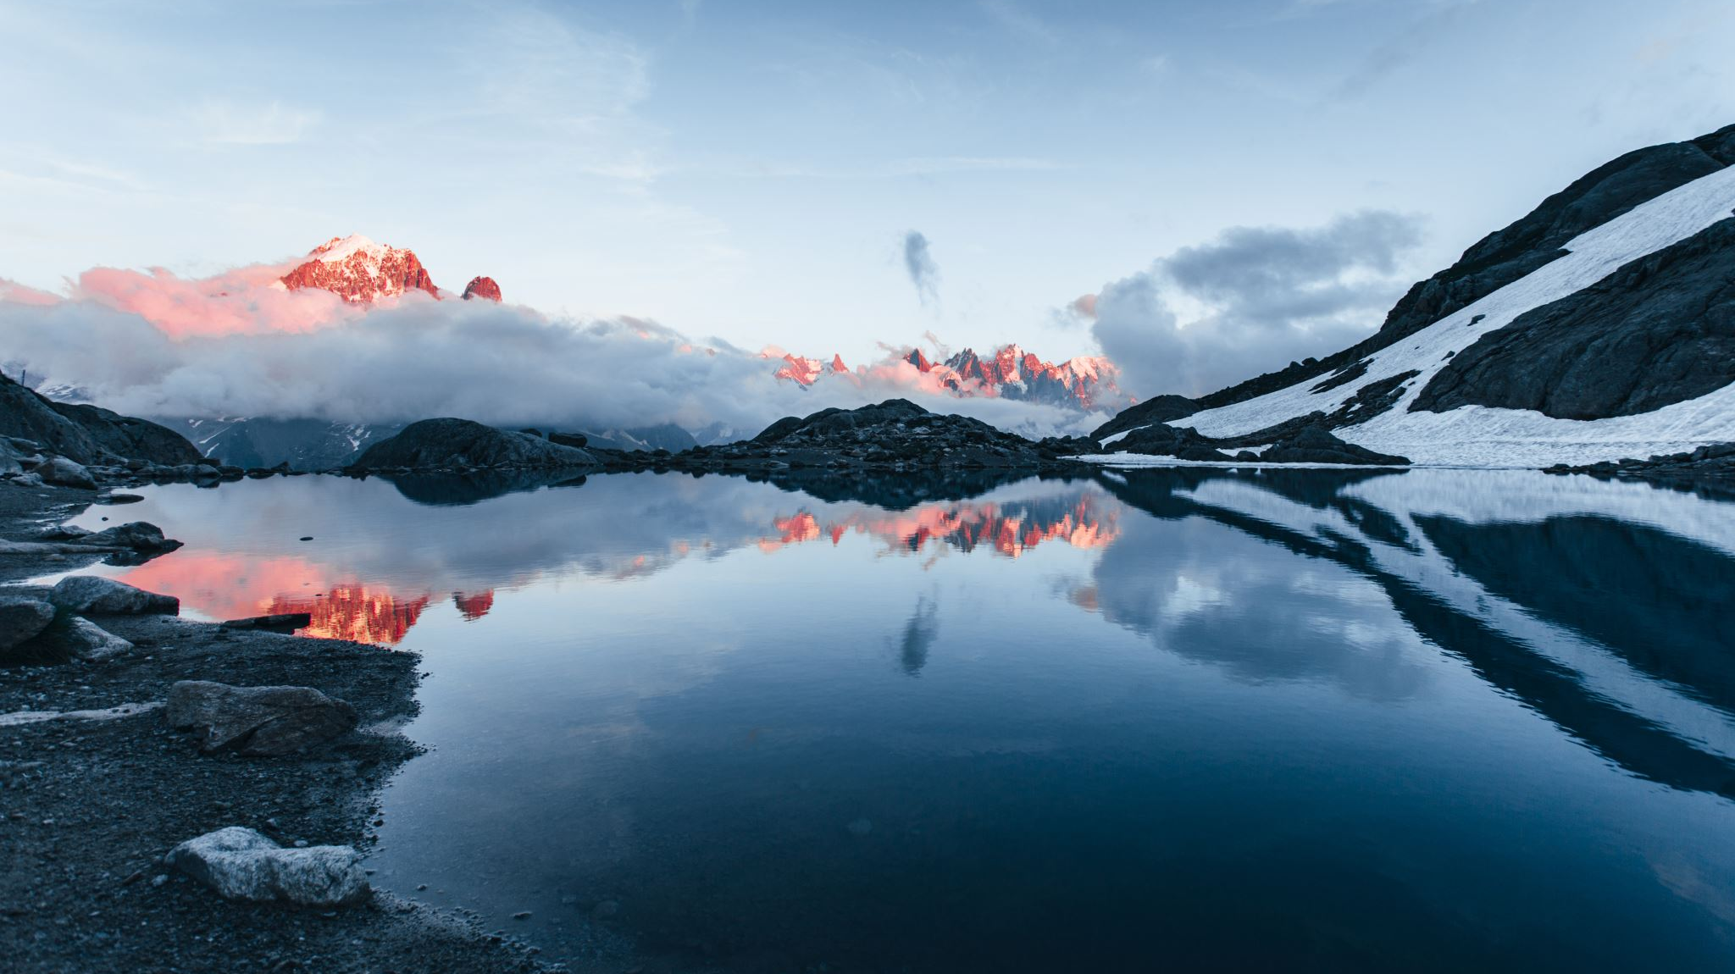
Proyecto Final “Detección de movimiento”
Sánchez Villamil tomás
Gpo: 6cm1

Slide 2
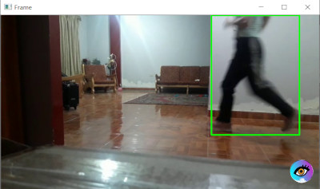
Introducción
En muchas aplicaciones basadas en la visión artificial, se utiliza la detección de movimiento. Por ejemplo, cuando queremos contar las personas que pasan por un determinado lugar o cuántos coches han pasado por un peaje. En todos estos casos, lo primero que tenemos que hacer es extraer las personas o vehículos que hay en la escena.

Slide 3
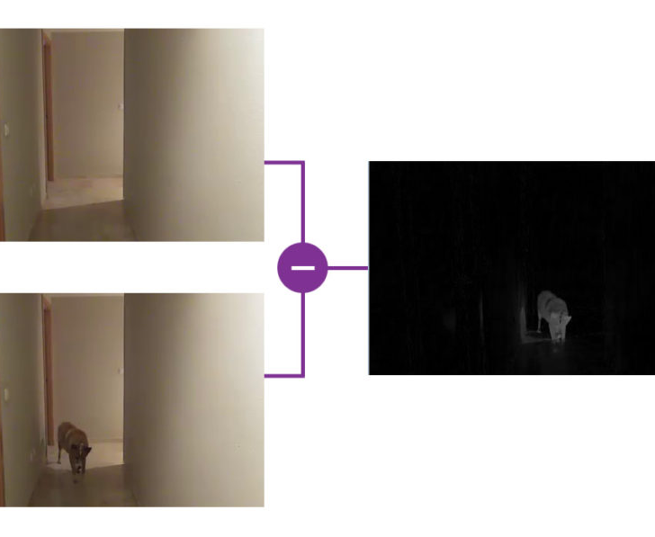
Sustracción de fondo
La substracción de fondo consiste en tomar una imagen de la escena sin movimiento y restar los sucesivos fotogramas que vamos obteniendo de un vídeo. A la imagen sin movimiento se le llama fondo o segundo plano (background en inglés). El fotograma que vamos a analizar sería el primer plano (foreground en inglés). Por lo tanto, tenemos un fondo al que vamos restando los diferentes fotogramas.

Slide 4
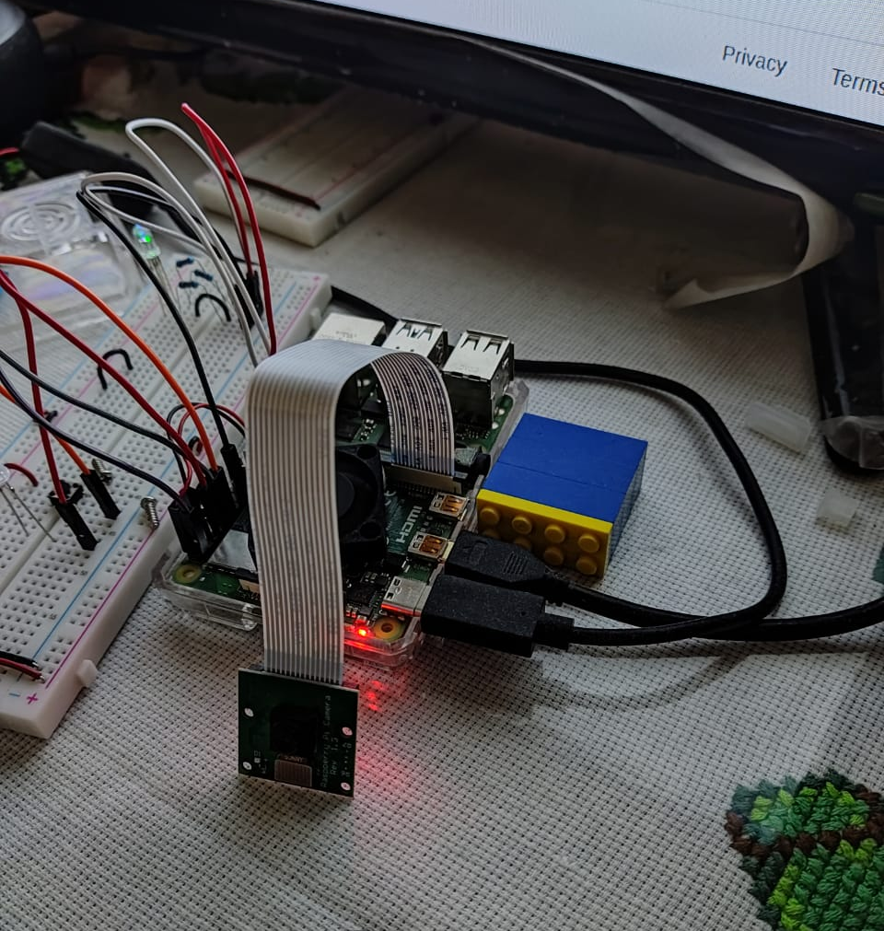
Material necesario
Raspberry Pi 4 Modelo B
Tarjeta Micro SD 128GB (En nuestro caso utilizamos esta para mayor velocidad)
Cable alimentación Raspberry Pi 5V 2ª
Cable HDMI
Ratón y teclado USB o inalámbrico
Cámara de Raspberry Pi 5 MP y 1080p

Slide 5
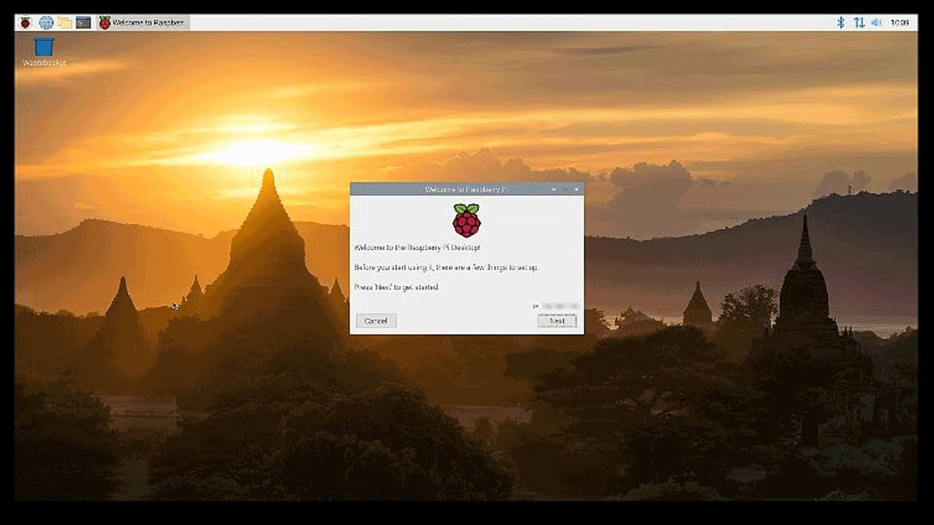
Instalación Raspbian Os
Para la instalación del sistema operativo raspbian dejamos unos links con los que el usuario puede guiarse e instalar dicho ambiente del sistema, esto con el propósito de no desviar la intención de la presentación y de que el usuario pueda realizar cada paso sin premura.
Página oficial de raspberry: Operating system images – Raspberry Pi
Tutorial instalación raspbian: Como instalar RASPBERRY PI OS ( Raspbian ) sin monitor, mouse ni teclado - YouTube

Slide 6
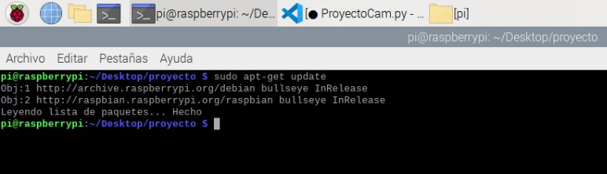
Actualizar paquetes
Lo primero que debemos hacer es actualizar el sistema y los paquetes que tenemos instalados en la Raspberry Pi. Primero abre una línea de comandos y ejecuta lo siguiente.

Slide 7
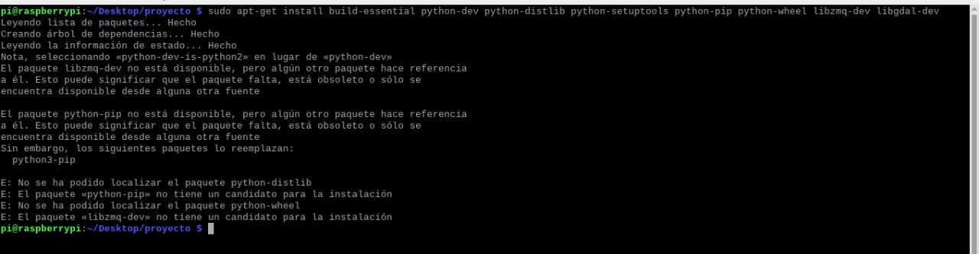
Instalar paquetes básicos de Python
Debemos de instalar los siguientes paquetes:
build-essential
python-dev
python-distlib
python-setuptools
python-pip
python-wheel
libzmg-dev
libgdal-dev

Slide 8
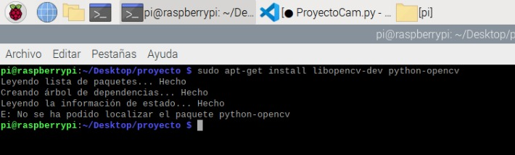
Instalar OpenCV
Una de las cosas más complicadas de esta instalación es la de hacer combinar todo lo necesario para que OpenCV funcione correctamente.
sudo apt-get install libopencv-dev python-opencv

Slide 9
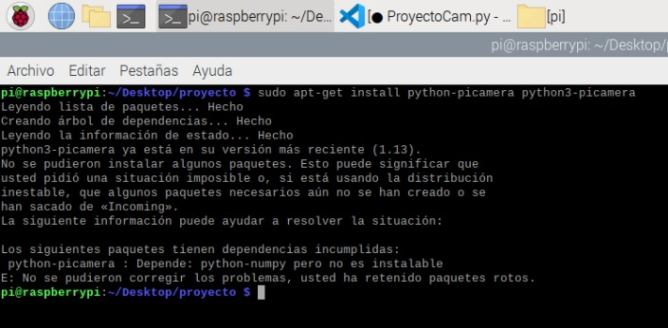
Instalar Picamara
Vamos a necesitar un paquete para acceder a la cámara desde Python. El paquete se llama Picamara. Ejecuta esta serie de comandos.
sudo apt-get install python-picamera python3-picamera

Slide 10
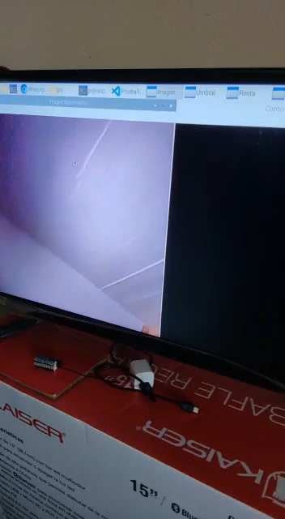
Resultados
Una vez que realizamos los pasos anteriores corremos el código que incluimos dentro del reporte escrito y con ayuda de editor como visual studio code, reportamos los resultados con el siguiente video.

